Slide 1

VY_32_INOVACE_207_Gotika_Architektura, malířství, sochařství
Identifikátor školy: 600 150 569
Jméno autora: Pavlína Doleželová
Datum vytvoření: 13.2.2013
Šablona
Vzdělávací obor, téma: Dějepis – gotika, druhy umění, rysy, představitelé
Ročník: 7.

Slide 2
Gotika
Architektura, malířství, sochařství, knihy
Pro 7. ročník
Anotace – gotika, rysy, představitelé naukovou a herní formou

Slide 3
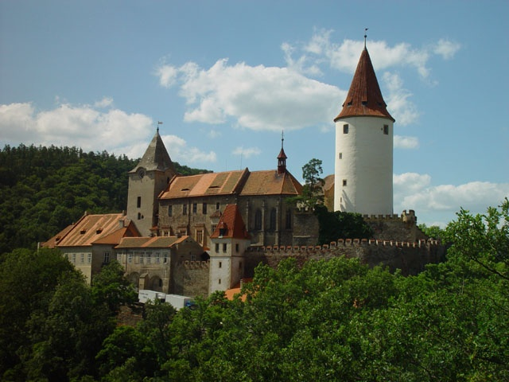
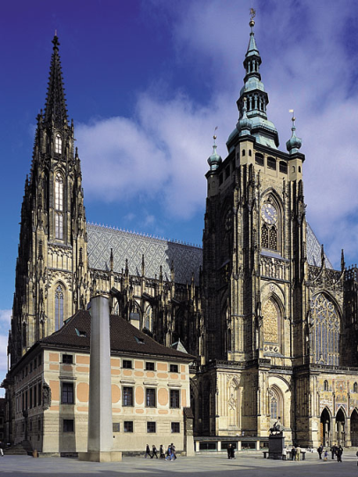
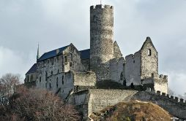
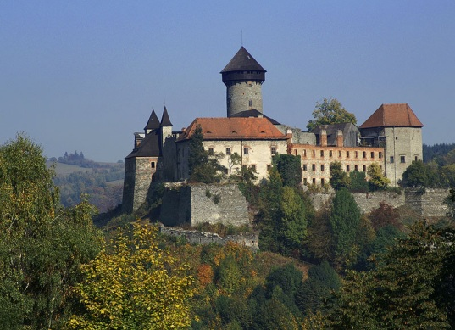
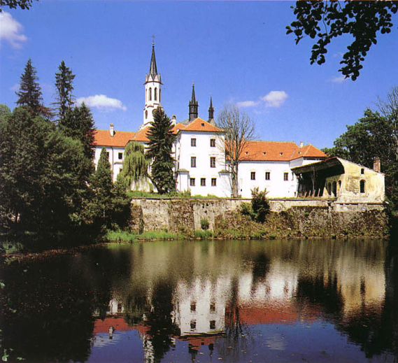
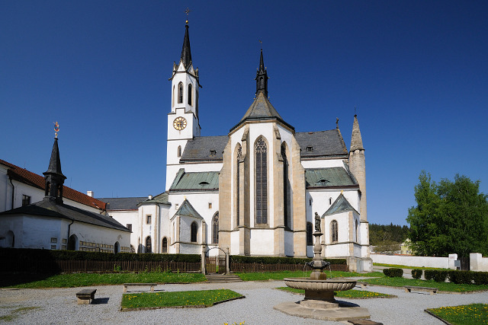
Hrady: Vylušti názvy v přesmyčkách, ke správným názvům přiřaď obrázky
1. ŘOKLITVÁK – ………
2. SKARPÝŽ DRAH – ……
3. ZEBĚZD - ………
4. CISEVNO - ……..
A
D
B
C
Kláštery:
ŠÍŠVY DROB - ……….
LATÁZ NUROKA - ……..

Slide 4
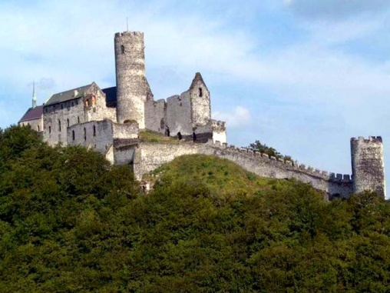
Hrady: Řešení
ŘOKLITVÁK – KŘIVOKLÁT
SKARPÝŽ DRAH – PRAŽSKÝ HRAD
ZEBĚZD – BEZDĚZ
CISEVNO - SOVINEC
1A, 2D, 3B, 4C
Kláštery:
ŠÍŠVY DROB – VYŠŠÍ BROD
LATÁZ NUROKA - ZLATÁ KORUNA

Slide 5
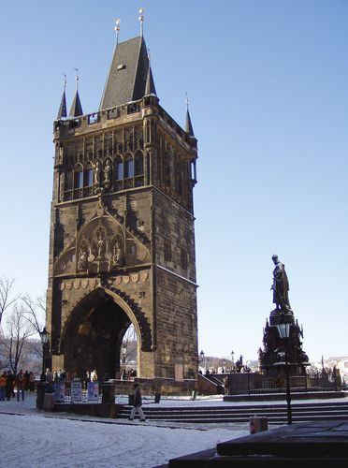
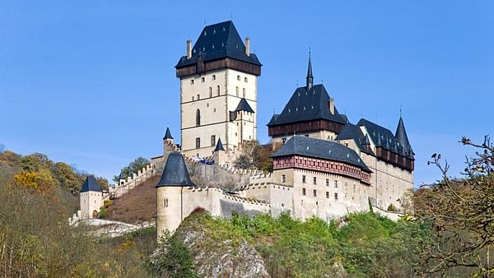
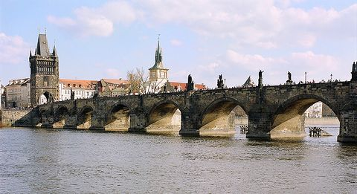
Čeští gotičtí architekti
Petr Parléř
architekt, sochař
Karlštejn, Karlův most, Mostecká věž

Slide 6
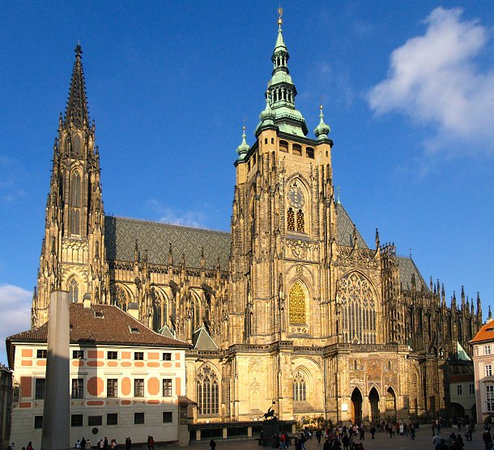
Čeští gotičtí architekti
Matyáš z Arrasu
Započal stavbu Chrámu sv. Víta v Praze

Slide 7
Čeští gotičtí architekti
Jméno:
Jméno:
Stavba:
Stavby:

Slide 8
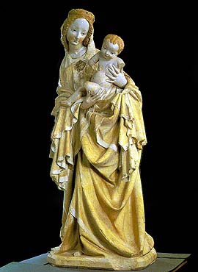
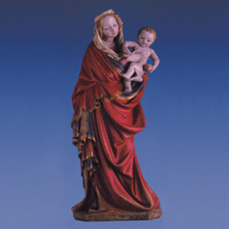
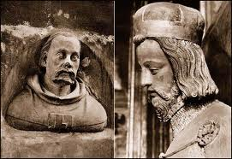
Sochařství
Náboženská témata - sochy Madony – panny Marie s Ježíškem, Piety – umírajícího Krista s Madonnou ……
Esovité prohnutí sochy (váha na jedné noze)
Nejvýznačnější sochař – Petr Parléř
Krumlovská madona
Šternbernská madona
Sochy Petra Parléře
Úkol : předveď postoj gotické madony - esovité prohnutí ☺

Slide 9
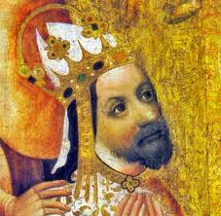
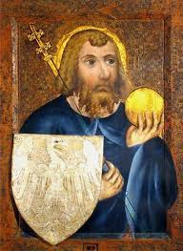
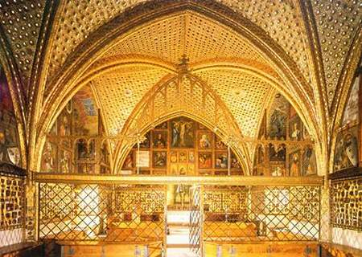
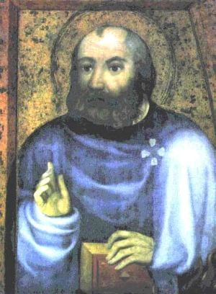
Malířství
Výzdoba kostelů a knih
Objevují se nástěnné deskové obrazy – Mistr Theodorik –obrazy v kapli sv. Kříže na Karlštejně
Díla Mistra Theodorika
Kaple sv. Kříže na Karlštejně
autoportrét

Slide 10
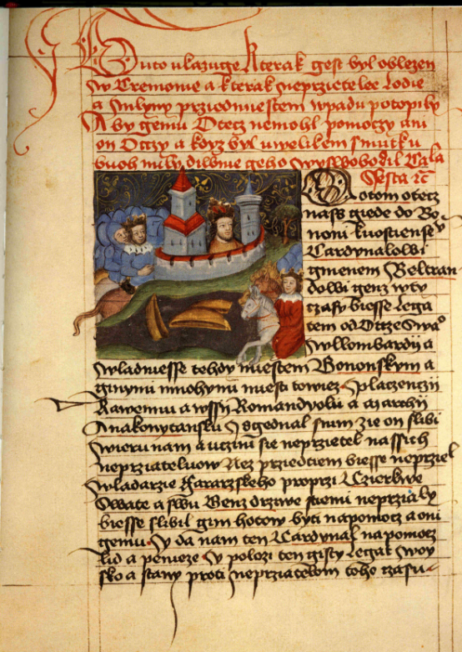
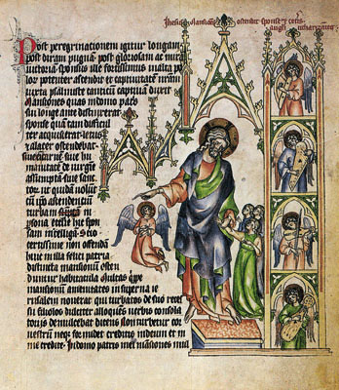
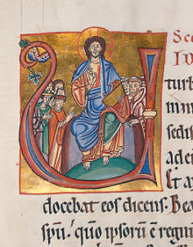
Knihy a jejich výzdoba
Církevní – psány latinsky, v klášterech
- iluminace – ilustrování knih,
- iniciála - 1. písmeno větší a zdobené
V češtině - zpočátku písně a nejstarší kronika zvaná ………..……….. (viz tajenka křížovky)
iniciála
Iluminace

Slide 11
Obrácená křížovka:
Úkol – do křížovky doplň chybějící písmena, doplň tajenku a k číslům vymysli popisky
Nejstarší česká kronika byla rýmovaná, vznikla ve 14. století a nazývá se: ……………………
1………………………………..
2……………………………….
3……………………………….
4………………………………..
5………………………………..
6………………………………..
7………………………………..
8………………………………..
9………………………………..
10………………………………..

Slide 12
Křížovka: řešení
Nejstarší česká kronika byla rýmovaná, vznikla ve 14. století a nazývá se:
Velký chrám
Socha p. Marie s Ježíškem
Věžička na opěrném pilíři
První ozdobné písmeno v knihách
Ilustrování náboženských knih
Barevná sklíčka v oknech
Příjmení sochaře a architekta
Název systému držícího zdi
Název známé katedrály v Praze – sv. …
Socha umírajícího Krista

Slide 13
Odkazy:
http://www.stopin-praha.cz/images/articles/krivoklat.jpg
http://www2.praguewelcome.test.fg.cz/img/edee/fotogalerie/pruvodce/multimedia/prazsky-hrad/009.jpg
http://www.nase-pamatky.cz/pic/galerie/107.jpg
http://turistickyatlas.cz/galery/Hrad_Sovinec.jpg
http://www.ckrumlov.cz/obr/region/obce/516.jpg
http://www.fotoalpy.cz/nahledy/166-V00x_8704_v.jpg
http://upload.wikimedia.org/wikipedia/commons/thumb/3/36/Staromestska_mostecka_vez.jpg/449px-Staromestska_mostecka_vez.jpg
http://www.realit.cz/files/imagecache/dust_filerenderer_normal/files/upload/story_online/karl_v_most_4cbfee5612.jpg
http://www.encyklopedie.ckrumlov.cz/img/2589b.jpg
http://www.olmuart.cz/rsimages/archiv_gotika.jpg
http://www.orloj.eu/img/parler/pa_7.jpg
http://img.reflex.cz/static/old_reflex/2009/top/nevera/2_karel_1_~40134.jpg
http://prostor-ad.cz/pruvodce/ckras/theodorik/img/theodorik.jpg
http://nd04.jxs.cz/906/668/2724f93de5_71642817_o2.jpg
http://www.phil.muni.cz/muzeo/mui03obrazky/upravene/012.jpg
http://www.paleografie.org/UK/img/gallery/110705142545.jpg
http://www.komenskeho66.cz/materialy/dejepis/7%20goticka%20kniha.jpg
http://images-mediawiki-sites.thefullwiki.org/10/2/9/2/091434250696098.jpg

